Slide 1
CAPITULO 6
Subconsultas

Slide 2
Objetivos
Después de este capítulo, usted estará en capacidad de:
  Describir los tipos de preguntas que se pueden resolver con las subconsultas
  Definir subconsultas
  Listar y usar los tipos de subconsultas
  Escribir subconsultas de fila simple y de múltiples filas

Slide 3
Examen previo
Desarrollar un corto examen de cinco (5) preguntas en modo de aprendizaje (Learning mode), seleccionados en forma aleatoria.
Realizar una corta realimentación de cada una de las preguntas.
Tema: Subqueries

Slide 4
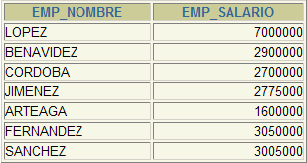

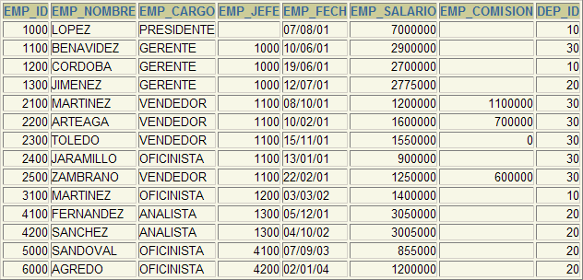
Problemas que se resuelven con subconsultas
Consulta Principal:
Cuáles empleados ganan más que TOLEDO y cuánto?
Subconsulta:
Cuál es el salario de TOLEDO?

Slide 5
Sintaxis de las subconsultas
SELECT ListaDeColumnas
FROM TablaExterna
WHERE Expresión Operador
(SELECT ListaDeColumnas
FROM TablaInterna
[WHERE Expresión Operador]);
La subconsulta (consulta interna o consulta anidada) se ejecuta antes de la consulta principal. Esto no aplica en subconsultas correlacionadas
El resultado de la subconsulta se usa para ejecutar la consulta principal
Las subconsultas se pueden ubicar en las cláusulas WHERE, HAVING y FROM
El Operador puede ser de dos tipos:
  De fila simple como >, >=, <, <=, =, <>
  De múltiples filas como IN, ANY, ALL

Slide 6
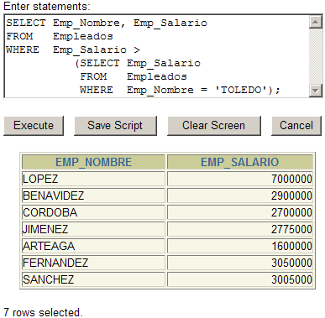
Uso de una subconsulta

Slide 7
Orientaciones para usar subconsultas
Encierre las subconsultas entre paréntesis
Ubique las subconsultas en el lado derecho de la condición de comparación
Las subconsultas no necesitan una cláusula ORDER BY a menos de que se realice una consulta de análisis TOP-N (los primeros N)
Use operadores de fila simple cuando tiene certeza de que se retorna un solo valor, y use operadores de múltiples filas cuando la subconsulta retorna más de una fila

Slide 8


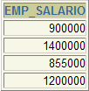

Tipos de subconsultas
Subconsultas de fila simple
Consulta Principal:
Subconsulta:
Subconsultas de múltiples filas
Consulta Principal:
Subconsulta:
Una columna … múltiples columnas?

Slide 9
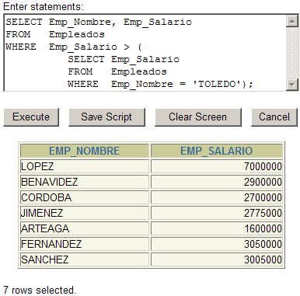
Subconsultas de fila simple
Retornan sólo una fila
Si la subconsulta no retorna ningún valor se comporta como un retorno NULL
Los operadores que se usan son:
  = Igual a
  > Mayor que
  >= Mayor o igual que
  < Menor que
  <= Menor o igual que
  <> Diferente a (!=) (^=)

Slide 10
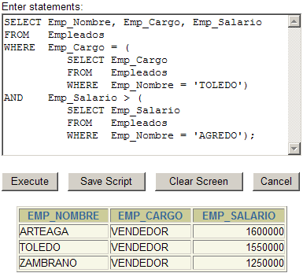
Uso de subconsultas de fila simple
Las subconsultas pueden obtener datos de una tabla (o varias) y la consulta principal de otra (s) distinta (s)

Slide 11
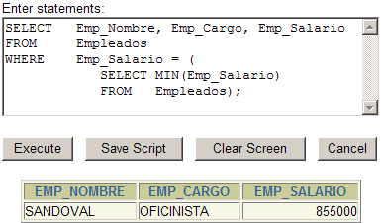
Uso de funciones de grupo en subconsultas
Consultar los empleados que ganan el menor salario de la empresa

Slide 12
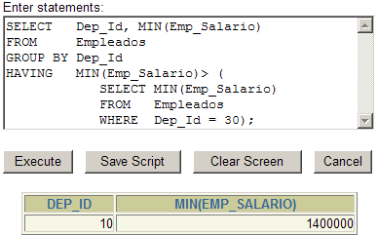
La cláusula HAVING con subconsultas
Consultar los departamentos donde el empleado que menos salario recibe, gana más, que el que menos recibe en el departamento 30
La subconsulta se ejecuta antes de aplicar la cláusula HAVING

Slide 13
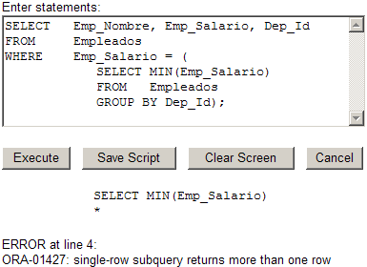
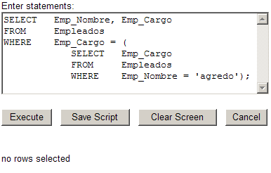
Errores comunes en las subconsultas
Consultar los empleados que ganan un valor igual al menor salario de cada departamento
Consultar los empleados que tienen el mismo cargo de AGREDO

Slide 14
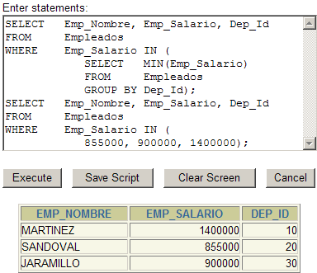
Subconsultas de múltiples filas
Retornan cero, una o más filas
Los operadores que se usan son:
  IN Igual a un miembro de la lista
  ANY Compara el valor con cada valor retornado por la subconsulta hasta encontrar que se cumpla la condición
  ALL Compara el valor con todos los valores retornados por la subconsulta
El operador NOT se puede combinar con los anteriores operadores

Slide 15
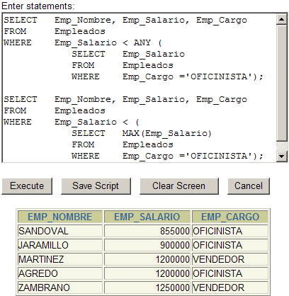
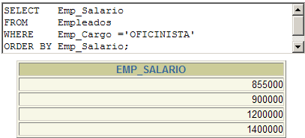
El operador ANY y las subconsultas de múltiples filas
Consultar los empleados que ganan un salario menor a cualquier salario de un oficinista

Slide 16
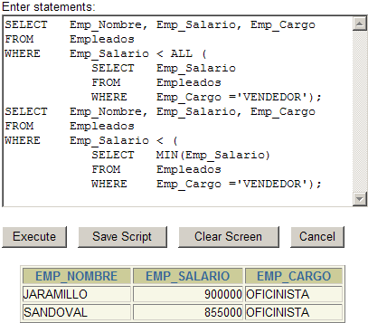
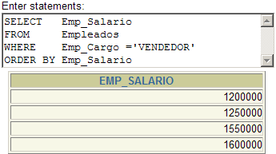
El operador ALL y las subconsultas de múltiples filas
Consultar los empleados que ganan un salario menor a todos los salarios de los vendedores

Slide 17
Equivalencias de ANY y ALL
< ANY significa < (SELECT MAX …)
> ANY significa > (SELECT MIN …)
= ANY significa lo mismo que IN
< ALL significa < (SELECT MIN …)
> ALL significa > (SELECT MAX …)
<> ALL significa lo mismo que NOT IN

Slide 18
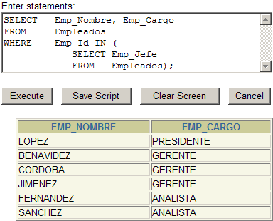
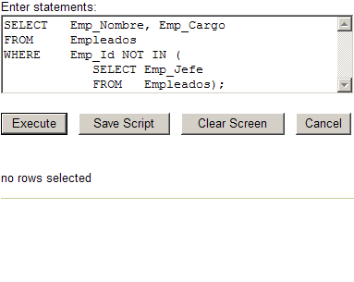
Los valores NULL en las subconsultas de múltiples filas
Consultar los empleados que tienen personas a cargo (que son jefes)
Consultar los empleados que NO tienen personas a cargo
Los valores NULL hacen que el operador NOT IN funcione mal. Toda comparación con NULL resulta en NULL

Slide 19
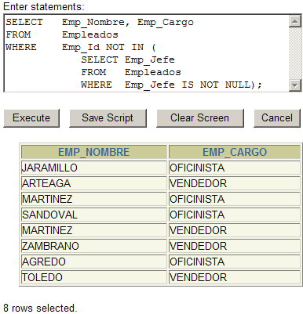
Los valores NULL en las subconsultas de múltiples filas
Asegurarse de que NOT IN (<> ALL) no reciba valores NULL

Slide 20
Resumen
En esta lección usted debió aprender:
  A identificar cuando una subconsulta puede ayudarle a resolver una consulta
  A escribir una consulta que se realiza con valores que no son conocidos o que dependen de otro
  A aplicar los operadores apropiados a cada tipo de subconsulta

Slide 21
Practica 6
Realizar una práctica de siete (7) puntos que permite practicar:
  El uso de subconsultas de fila simple
  El uso de subconsultas de múltiples filas
  El uso de los operadores de fila simple
  El uso de los operadores IN, ANY y ALL

Slide 22
Examen posterior
Desarrollar un examen de quince (15) preguntas en modo de aprendizaje (Learning mode), seleccionados en forma aleatoria.
Realizar una corta realimentación de cada una de las preguntas.
Tema: Subqueries

